Slide 1

Základní škola Žatec, Komenského alej 749, okres Louny
INFORMATIKA
pro 5. až 9. ročník
Ing. František Roubal

Slide 2
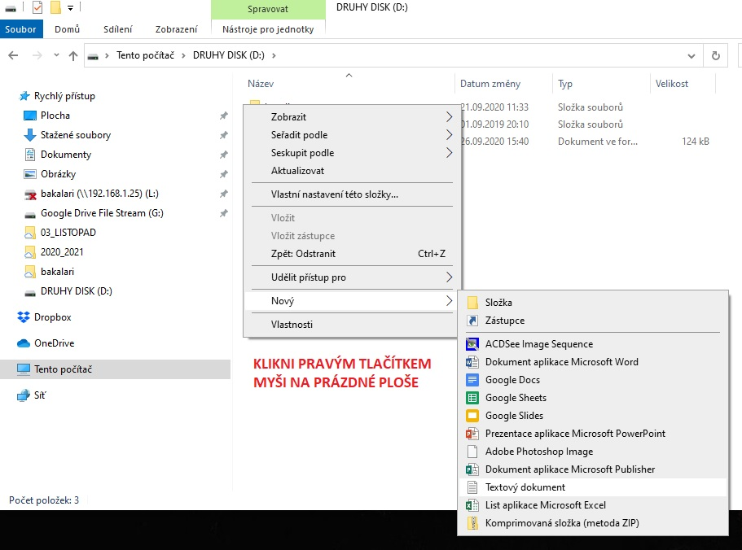
Vytvoření souboru
I soubor můžete vytvořit v jakékoliv složce či kdekoliv ve stromové struktuře na disku.
Po kliknutí pravým tlačítkem myši na ploše okna vyber v nabídce Nový a zvol si jaký druh souboru chceš vytvořit (v jakém „programu“ ho budeš používat). Pak ho stačí pouze přejmenovat.

Slide 3
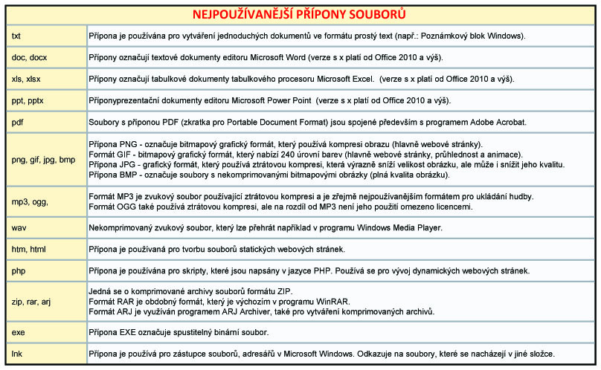
Vytvoření souboru
Práce se souborem v aplikaci
Dalším způsobem jak vytvářet soubor a ukládat jej, bude práce přímo v aplikaci samotné. Určitou výhodou při práci se soubory je skutečnost, že naprosto drtivá většina programů pro Windows pracuje se soubory stejně. Z tohoto pohledu lze říci, že pokud např. umíte uložit obrázek v programu Malování, určitě budete schopni uložit dopis v textovém editoru.

Slide 4
Vytvoření souboru
K vytvoření vzorového souboru jsem si vybral „Poznámkový blok“
První uložení
1. V hlavní nabídce zvolte Soubor a poté položku Uložit.
2. Program zobrazí okno, kde se nastavují všechny potřebné parametry pro uložení souboru.
3. Nejprve je nutné zvolit, kam, resp. do jakého adresáře či složky má být soubor uložen.
4. Ve spodní části okna je dialog Název souboru. Vepište do dialogu vlastní název souboru.
5. Další prvky (jako Typ souboru apod.) obvykle není nutné nastavovat.
6. Klepněte na tlačítko Uložit v pravém dolním rohu okna.
cesta

Slide 5
Vytvoření souboru
Uložení pod jiným jménem (Uložit jako...)
Dejme tomu, že otevřete nějaký obrázek či dopis. V něm budete chtít provést určité změny,
ale budete chtít mít v počítači uložený jak původní soubor (před provedením změn), tak
nový, upravený soubor.
Právě k takovým a podobným operacím je určeno uložení do jiného souboru – Uložit jako...
Původní soubor zůstane beze změn a kopie se změnami bude uložena pod novým názvem.
1. V hlavní nabídce klepněte na položku Soubor.
2. V otevřené podnabídce klepněte na Uložit jako…
3. Program zobrazí stejné okno jako při ukládání nového souboru.

Slide 6
Vytvoření souboru
Cvičení:
Vytvoř soubor v programu malování a ten pod názvem – pes ulož do „svého adresáře“. Při ukládání souboru ti program nabídne grafické formáty, vyber .bmp
Vytvoř v programu Poznámkový blok dokument, do kterého napiš seznam pěti oblíbených jídel. Tento dokument ulož pod názvem - dobroty do „svého adresáře.“

Slide 7
Vytvoření souboru
Použité zdroje:
Jiří Vaníček - NAKLADATELSTVÍ COMPUTER PRESS. Učebnice Informatiky pro 1. stupeň, 2012 EAN: 9788025137499.
Jiří Vaníček - NAKLADATELSTVÍ COMPUTER PRESS. Informatika pro základní školy a víceletá gymnázia 2 ISBN: 80-251-0630-6
Jiří Vaníček - NAKLADATELSTVÍ COMPUTER PRESS. Informatika pro základní školy a víceletá gymnázia 3 ISBN: 80-251-1082-6
MICROSOFT CORPORATION. Obrázky a jiný obsah [online]. 2012 [cit. 2012-05-05]. Dostupné z: http://office.microsoft.com

